Slide 1

每次遇到滑动冲突都头大
Leo带你寻找事件冲突的根源
THANK YOU FOR WATCHING
主讲老师Leo：3358434706

Slide 2
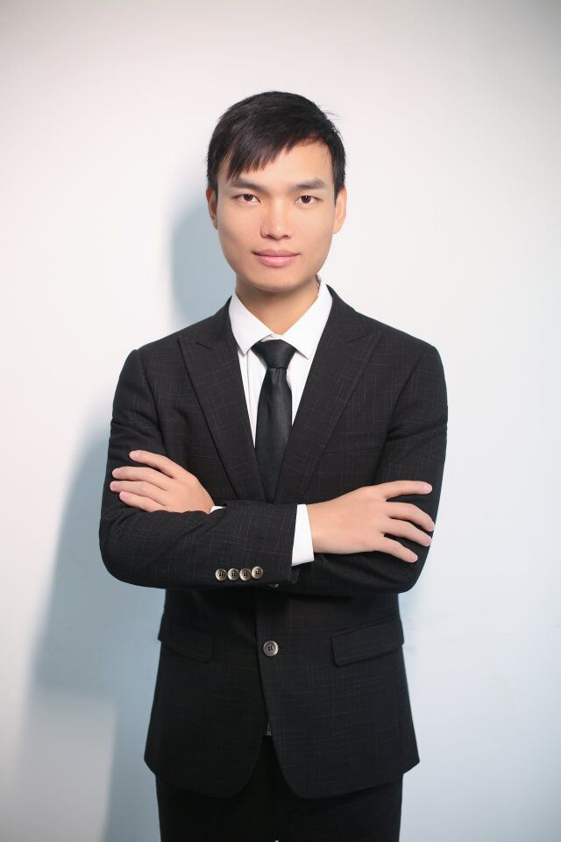
讲师简介
享学课堂 -Leo老师
8年Android项目研发经验
3年创业经验，担任创业公司技术总监，公司曾获得腾讯战略投资。
精通Android架构，性能优化，flutter混合开发等技术。
网易云课堂特约Android技术讲师。
讲课认真负责。

Slide 3
目 录
CONTENTS
事件分发知识点
事件处理方法
事件冲突
课程总结
分发的什么事件
事件分发的关键方法
onTouch、onClick之间的关系
分析源码了解原因
分析源码了解冲突原因
如何解决冲突
课程技术总结
交流互动

Slide 4
MotionEvent
事件 | 简介
ACTION_DOWN | 手指 初次接触到屏幕 时触发
ACTION_MOVE | 手指 在屏幕上滑动时触发，会多次触发
ACTION_UP | 手指 离开屏幕 时触发
ACTION_CANCEL | 事件 被上层拦截 时触发

Slide 5
事件分发、拦截与消费
类型 | 相关方法 | Activity | ViewGroup | View
事件分发 | dispatchTouchEvent | √ | √ | √
事件拦截 | onInterceptTouchEvent | X | √ | X
事件消费 | onTouchEvent | √ | X | √

Slide 6
目 录
CONTENTS
事件分发知识点
事件处理方法
事件冲突
课程总结
分发的什么事件
事件分发的关键方法
onTouch、onClick之间的关系
分析源码了解原因
分析源码了解冲突原因
如何解决冲突
课程技术总结
交流互动

Slide 7
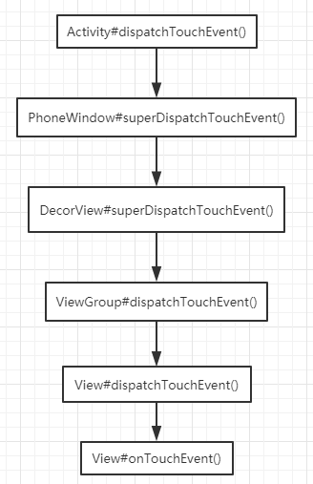
总流程

Slide 8

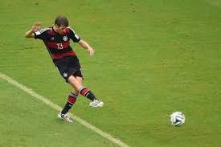
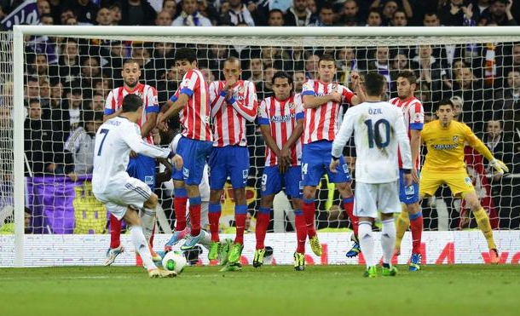
onTouch 与 onClick
TouchEvent
onTouch
onClick

Slide 9
目 录
CONTENTS
事件分发知识点
事件处理方法
事件冲突
课程总结
分发的什么事件
事件分发的关键方法
onTouch、onClick之间的关系
分析源码了解原因
分析源码了解冲突原因
如何解决冲突
课程技术总结
交流互动

Slide 10
冲突解决
内部拦截法
外部拦截法

Slide 11
目 录
CONTENTS
事件分发知识点
事件处理方法
事件冲突
课程总结
分发的什么事件
事件分发的关键方法
onTouch、onClick之间的关系
分析源码了解原因
分析源码了解冲突原因
如何解决冲突
课程技术总结
交流互动

Slide 12
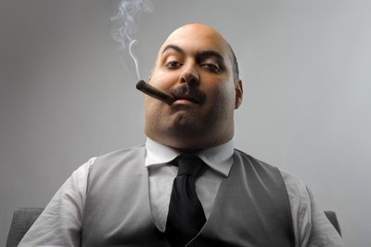
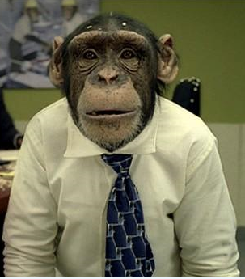
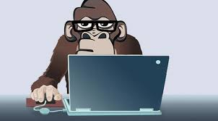
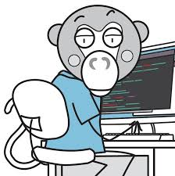
事件分发流程总结

